Slide 1
RNA设计智能体
26.8.20
林圣庚
1

Slide 2
设计目标
系统整体设计原则
自然语言输入
1.大模型只负责规划，不进行序列设计
LLM进行任务规划，
自动调度11个设计workflow,
45个生物信息学工具，
完成序列生成，评估，打分排序，
质量诊断与多轮迭代
2.整个设计流程可审计
3.支持多轮对话，规划层能根据用户意图选择合适的工具，参数，尽可能设计出满足用户需求的序列。
输出可审计的设计报告与候选序列
2

Slide 3
主要创新点
mRNA相关设计
基因编辑相关RNA设计
1. 11个设计workflow覆盖多种RNA设计场景
基于结构的RNA设计
其他
RNA-Platform
2. 针对RNA设计智能体的Benchmark数据集
RNA-FullLength-mRNA
RNA-Aptamer
RNA-ProcessAware
3. 有界多模块协同框架
Bounded Multi-Module Coordination（BMC）框架。
3

Slide 4
整体架构
Layer 5 统一入口
负责用户输入的处理工作
Layer 4 会话与存储
负责存储多轮会话状态
Layer 3 规划与控制
LLM做规划，质量控制与重试决策
Layer 2 领域工作流
每个RNA子领域一条“生成，评估，打分，排序”流水线
全流程可审计
Layer 1原子能力
将单个工具封装为Capability,统一注册，供上层调用。
Layer 0 工具层
入参校验，成功/错误输出，耗时追踪
4

Slide 5
Layer 2 Workflow
序号 | Workflow 名称 | 功能
1 | mrna_cds_design | 蛋白序列 → LinearDesign/RNARL/GEMORNA 设计 CDS → 结构/GC/CAI 评估 → 排序
2 | full_length_mrna_design | 复用 CDS workflow，拼接 GEMORNA 5'/3' UTR，做全长与 junction 评估、BMC 协调优化
3 | rna_aptamer_design | 蛋白靶标/结构 → 热点识别 → ODesign 生成适配体 → RhoFold/EGARPS/ProteinX 评估结合亲和力
4 | sirna_design | 抗病毒模式用 Evitar，通用模式用滑动窗口 → 双链评估/脱靶扫描 → 排序
5 | sgrna_design | CRGPT 设计 handle → CRGPT/CRISOT 重打分与脱靶优化
6 | aso_target_screening | 目标 mRNA → RNAplfold 可及性分析 → 滑动窗口 → 反向互补 ASO → RNAup/RNAcofold 结合评估
7 | ires_prediction | 序列 → IRESfinder 三模式预测 → 合并阳性窗口 → ViennaRNA 结构验证
8 | rna_secondary_structure_design | 目标二级结构 → ViennaRNA RNAinverse → 回折验证 → GC/结构保真度打分
9 | rna_tertiary_structure_design | 3D 结构 → RhoDesign/RiboDiffusion 逆折叠 → RhoFold/ViennaRNA 评估结构一致性
10 | rna_small_molecule_interaction | RNA + 配体 SMILES → RNAsmol/GerNA-Bind 预测结合倾向
11 | mrna_sequence_scoring | 对已有 mRNA 序列做 GC/折叠/CAI 等确定性评分
5

Slide 6
Layer 2 Workflow统一模板
生成
评估
打分
排序
生成：调用外部工具生成候选序列（如 LinearDesign、ODesign、CRGPT 等）。
评估：对每个候选运行一系列 Evaluator（如 GC 含量、MFE、CAI、结合亲和力、结构 pLDDT 等）。
打分：把原始指标归一化为可比较的分数。
排序：排序、去重，生成 WorkflowResult（包含 best_candidate、all_candidates、trace、summary 等）。
6

Slide 7
有界多模块协同框架（BMC）
针对“多个独立优化的功能模块组装后存在冲突”的问题
物理拼接导致的冲突：全长mRNA设计
冲突
功能耦合导致的冲突：RNA适配体设计
核心思想是：在边界内，对独立生成的模块进行组装评估、冲突诊断、反馈广播和定向重生成。
7

Slide 8
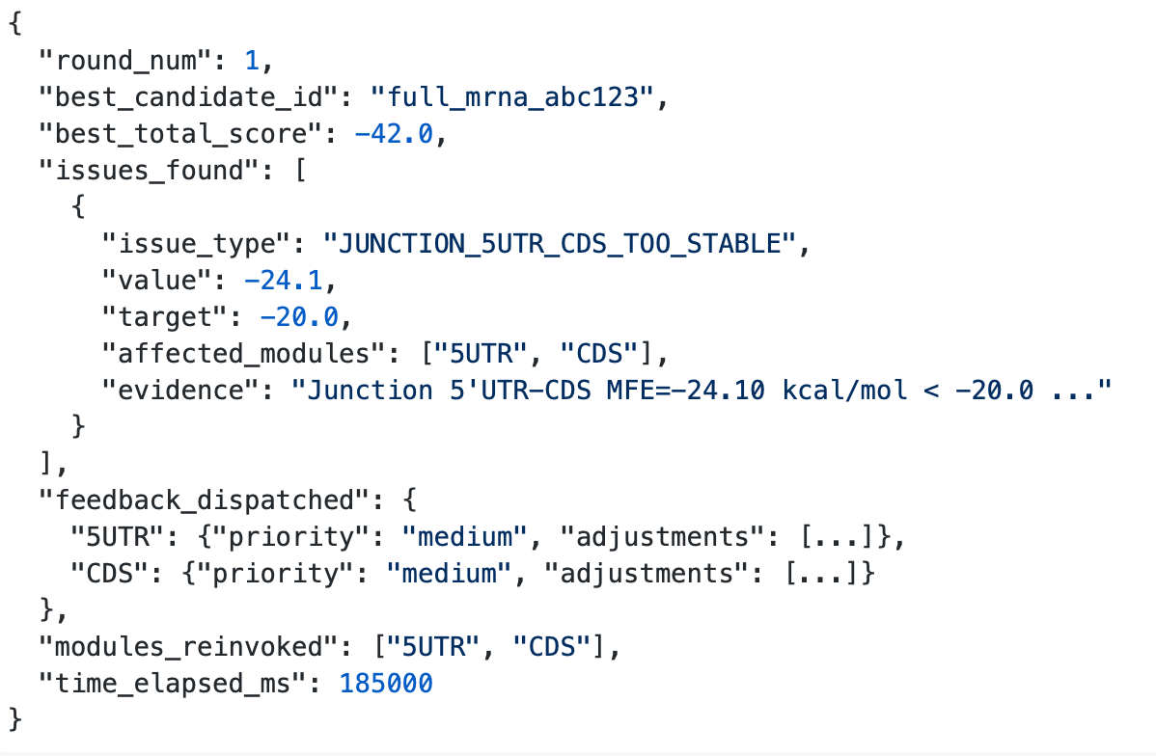
全长mRNA设计Workflow中的BMC
Workflow生成候选
BMC Coordinator基于显式阈值做规则化判断
发现模块间冲突？
广播结构化反馈
受影响的模块按照反馈调整参数并重新生成
输出最终候选，审计报告
8

Slide 9
全长mRNA设计Workflow中的BMC
检查项 | 阈值 | 意义 | 受影响模块
full_mfe_per_nt | ≤ -0.25 kcal/mol/nt | 全长结构稳定性（按长度归一化，避免长序列被不公平惩罚） | 5'UTR / CDS / 3'UTR
full_paired_fraction | ≥ 0.65 | 碱基配对比例（WT ~63%，LinearDesign 最优 ~83%） | 5'UTR / CDS / 3'UTR
junction_5utr_cds_mfe | 不宜 < -20 kcal/mol | 避免起始密码子 / Kozak 区被过度埋藏，阻碍核糖体扫描 | 5'UTR / CDS
junction_5utr_cds_aug_buried | 目标 0 | 检测 AUG 起始密码子是否埋藏在二级结构中 | 5'UTR / CDS
junction_5utr_cds_kozak_buried | 目标 0 | 检测 Kozak 序列是否埋藏在二级结构中 | 5'UTR / CDS
junction_cds_3utr_mfe | ≤ -15 kcal/mol | CDS-3'UTR 局部稳定性（40-nt 重叠窗口） | CDS / 3'UTR
junction_cds_3utr_gc_diff | ≤ 0.15 | junction 两侧 GC 差异，避免局部结构跳变 | CDS / 3'UTR
junction_5utr_cds_gc_diff | ≤ 0.15 | 5'UTR-CDS 两侧 GC 差异 | 5'UTR / CDS
9

Slide 10
全长mRNA设计Workflow中的BMC
诊断问题 | 反馈模块 | 调整动作 | 说明
全长 MFE 偏高 / 结构过松 | CDS | lambda_value -= 2 | 降低 LinearDesign λ，让 CDS 更倾向于 MFE 而非 CAI
5'UTR-CDS 交界处过稳 / AUG 埋藏 | 5'UTR | utr_preset_exploration | 尝试不同 GEMORNA UTR preset，改变 junction 序列上下文
CDS-3'UTR 交界处不稳定 | 3'UTR | utr_preset_exploration | 尝试不同 GEMORNA UTR preset，改变 junction 序列上下文
局部 junction 问题 | CDS | junction codon shuffling | 对 CDS 末端 6 个密码子做同义替换，直接改变 junction 局部结构
10

Slide 11
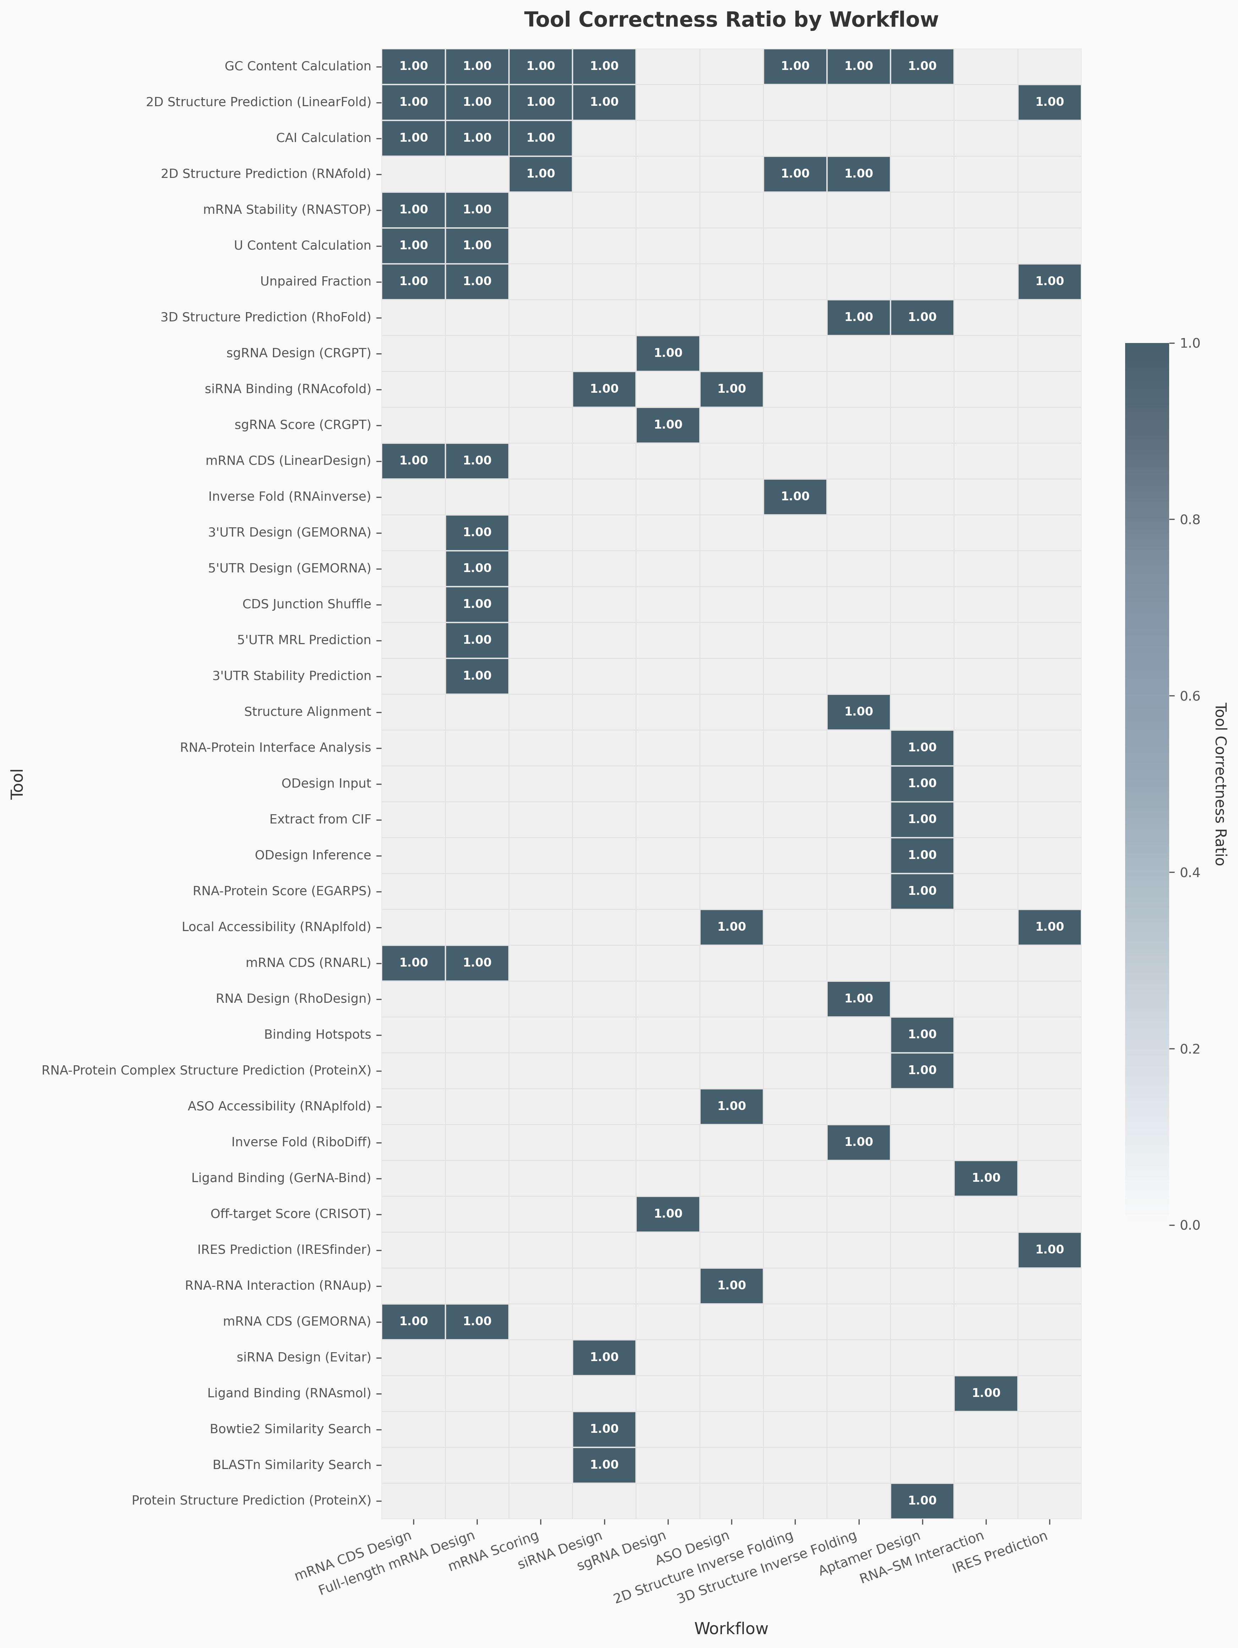
结果 1.所有工具均能正常调用
11

Slide 12
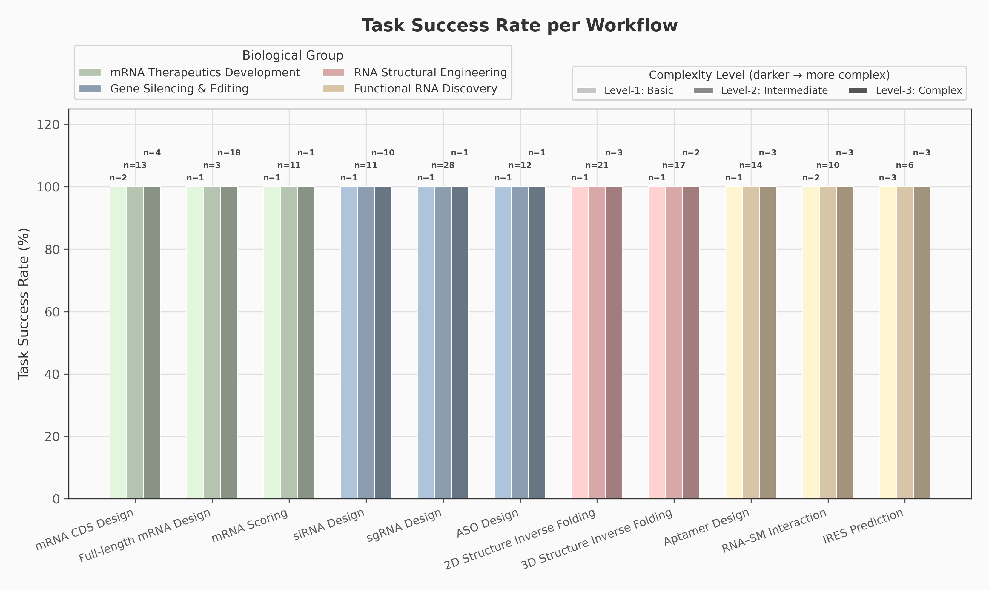
结果 2. 所有workflow 的 layer 0-2 均测试通过
12

Slide 13
结果 3. 全长mRNA多轮对话测试
我要为人类促红细胞生成素（EPO）设计一条治疗用的全长 mRNA，用于贫血的蛋白替代疗法。EPO 需要高表达，请使用 LinearDesign 生成 CDS，lambda 值设为 10.0（优先保证 CAI），人源密码子优化，UTR 使用 medium 预设。请输出完整序列、各模块指标（CDS CAI、全长 MFE/nt、5'UTR MRL、3'UTR 稳定性、junction MFE）以及综合评分。EPO 蛋白序列是：
第一轮问题
第一轮结果不错，但作为治疗性 mRNA，我需要更好的结构稳定性来支持体内的长效表达，同时不希望 CAI 大幅下降。请把 LinearDesign 的 lambda 值从 10.0 降低到 4.0（在 CAI 与 MFE 之间取平衡），并把 UTR 预设从 medium 改为 long，重新设计全长 mRNA。请对比两轮结果在 MFE/nt、CAI、5'UTR MRL、3'UTR 稳定性以及 junction MFE 上的差异，并解释 lambda 和 UTR 长度对治疗性 mRNA 的影响。
第二轮问题
结果很好。现在我需要为 CHO 细胞表达系统准备生产用候选序列。请保持 lambda=4.0 和 long UTR，但把密码子偏好改为中国仓鼠卵巢细胞（CHO，Cricetulus griseus）重新优化，设计全长 mRNA，并与第二轮的人源优化版本对比 CAI、整体 MFE/nt、5'UTR MRL、3'UTR 稳定性以及 junction 稳定性。请解释人源与 CHO 密码子优化对治疗性 EPO mRNA 生产的影响。
第三轮问题
第四轮问题
目前的 CHO 版本包含 EPO 的 N 端信号肽，适用于分泌表达。为了做细胞内表达的预实验，我想去掉信号肽（前 27 个氨基酸），用成熟 EPO 序列（从 APPRL... 开始）重新设计全长 mRNA。请保持 CHO 密码子、lambda=4.0 和 long UTR，并对比截短版与第三轮全长版在 CAI、整体 MFE/nt、5'UTR MRL、3'UTR 稳定性以及 junction 稳定性上的差异，解释去掉信号肽对 mRNA 结构和表达策略的影响。
13

Slide 14
结果 3. 全长mRNA多轮对话端到端测试
轮次 | 用户意图 | 关键参数 | 候选数 | 长度 | CAI | MFE/nt | 5'UTR MRL | 3'UTR 稳定性 | Junction MFE
R1 | 人源默认设计 | lambda=10.0, medium UTR | 6 | 745 nt | 0.9875 | -0.5117 | 4.71 | 2.06 | -17.1
R2 | 降低 lambda、改 long UTR | lambda=4.0, long UTR | 6 | 806 nt | 0.9380 | -0.5562 | 3.77 | 4.32 | -24.1
R3 | 跨物种 CHO 优化 | CHO, lambda=4.0, long UTR | 6 | 806 nt | 0.9418 | -0.5808 | 4.17 | 3.22 | -27.0
R4 | 截短信号肽 | CHO, lambda=4.0, long UTR, 成熟 EPO (166 aa) | 6 | 713 nt | 0.9503 | -0.5635 | 6.26 | 3.25 | -25.1
14

Slide 15
结果 4. RNA适配体设计多轮对话测试
我想设计一个 RNA aptamer，能够特异性结合 SARS-CoV-2 的 Nucleocapsid（N）蛋白，用于病毒检测或抑制研究。请使用 PDB 6M3M 的 chain A 结构作为靶点，aptamer 长度设为 35 nt，让系统自动识别结合热点，生成 5 条候选序列。评分时平衡结合亲和力与 RNA 自身折叠能力（EGARPS 与 RhoFold 权重各 0.5）。请输出排名前 3 的候选序列、对应的 RhoFold pLDDT、EGARPS native probability、ProteinX ipTM、interface contacts、buried SASA、氢键/盐桥数量以及综合评分。：
第一轮问题
第一轮结果不错，但我想进一步优化结合亲和力。请保持 35 nt 长度和 6M3M chain A 靶点，把评分权重调整为更偏重结合亲和力（EGARPS 权重 0.8，RhoFold 权重 0.2），并把 ODesign 采样数从 5 增加到 10 以覆盖更多序列空间。请重新生成候选并与第一轮默认权重（0.5/0.5，5 个样本）的结果对比 RhoFold pLDDT、EGARPS native probability、ProteinX ipTM、interface contacts、buried SASA 以及综合评分，解释权重偏向对结果的影响。
第二轮问题
第二轮的高亲和力候选序列表现不错，但 35 nt 对化学合成来说偏长。为了降低合成成本并提高临床转化可行性，请把 aptamer 长度缩短到 25 nt，保持 EGARPS 权重 0.8 和 10 个样本，针对同一个 6M3M chain A 靶点重新设计。请输出新的候选序列，并与第二轮 35 nt 版本在 RhoFold pLDDT、EGARPS native probability、ProteinX ipTM、interface contacts、buried SASA 以及综合评分上做对比，解释缩短长度对结合能力与可合成性的影响。
第三轮问题
第四轮问题
现在假设我们手头只有 Nucleocapsid 蛋白的序列，没有 PDB 结构。请使用这条序列代替 6M3M PDB，重新设计一个 25 nt 的 aptamer（EGARPS 权重 0.8，10 个样本）。蛋白序列是：NTASW…。请预测蛋白结构后再进行 aptamer 设计，并将结果与第三轮基于 PDB 结构的设计在 RhoFold pLDDT、EGARPS native probability、ProteinX ipTM 以及 interface contacts 上做对比，讨论只用序列输入时的设计可靠性。
15

Slide 16
结果 4. RNA适配体设计多轮对话测试
轮次 | 用户意图 | 关键参数 | 候选数 | 最佳长度 | 状态
Round 1 | 默认 35 nt 设计 | weight_egarps=0.5, weight_rhofold=0.5, n=5 | 10 | 35 nt | 成功
Round 2 | 亲和力优化 | weight_egarps=0.8, weight_rhofold=0.2, n=10 | 40 | 35 nt | 成功
Round 3 | 截短至 25 nt | aptamer_length=25, weight_egarps=0.8, n=10 | 20 | 25 nt | 成功
Round 4 | 仅序列输入 de novo | protein_sequence（无 PDB）, length=25, n=10 | 20 | 25 nt | 成功
16

Slide 17
谢谢大家
敬请批评指正
17

